Slide 1

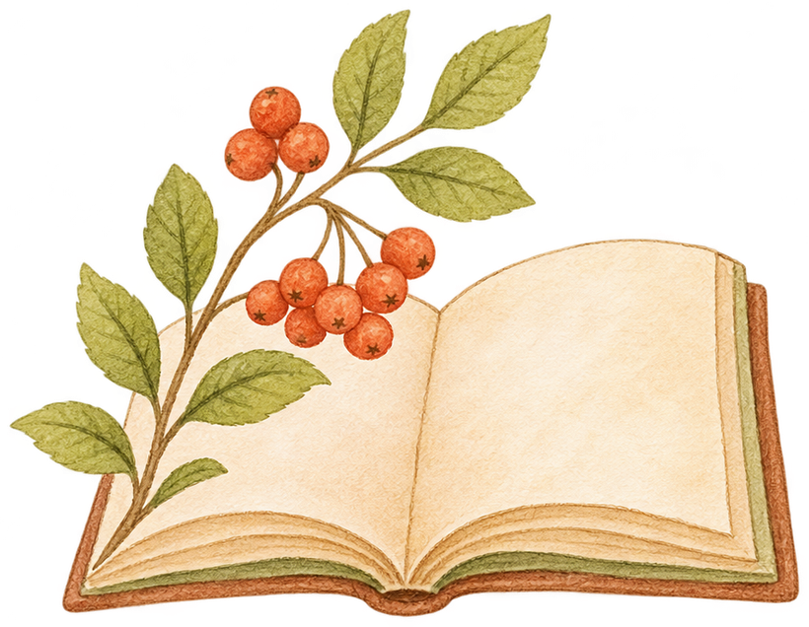
Авторский образовательный проект
Альбом
дружбы
Уроки русского языка для 3 класса
через знакомство с народами России
Медведева Екатерина Ивановна
Notes:
«Альбом дружбы» — авторский цикл уроков русского языка для третьего класса. На каждом занятии история героя даёт классу повод решить задачу по русскому языку. Разберу этот подход на примерах трёх готовых уроков.
Источники: docs/PROJECT_PLAN.md, главная страница сайта (локальная сборка), assets/brand/book-rowan-v1.png.

Slide 2

Как проходит урок
История героя даёт классу повод применить знания по русскому языку.
1. История и учебный вопрос
3. Объяснение решения
Учитель знакомит класс с героем и вместе с детьми формулирует задачу урока.
Учитель просит детей сказать, по каким признакам они сделали выбор.
2. Задания с классом
4. Своя работа и самооценка
Дети читают примеры и выполняют задания вместе, в парах или у доски.
Дети пишут собственный текст и отмечают, что у них уже получается.
02
Notes:
В начале занятия я знакомлю класс с героем и предлагаю помочь ему. Его задача становится учебной: чтобы восстановить страницу книги Айдара, нужно различить типы текста, а чтобы восстановить записи Амины — собрать понятные предложения. На экране мы вместе разбираем примеры. Дети объясняют свои решения, затем самостоятельно применяют изученное в рабочем листе.
Источники: docs/PROJECT_PLAN.md, docs/CONTENT.md, технологические карты уроков 1–3.

Slide 3
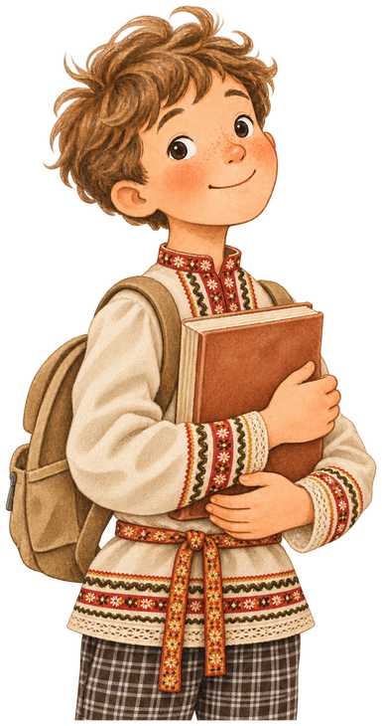
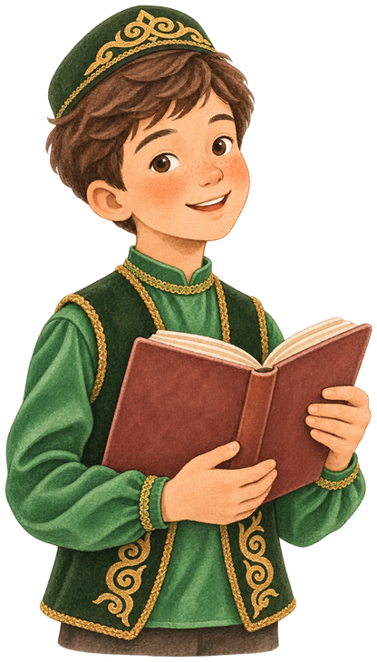
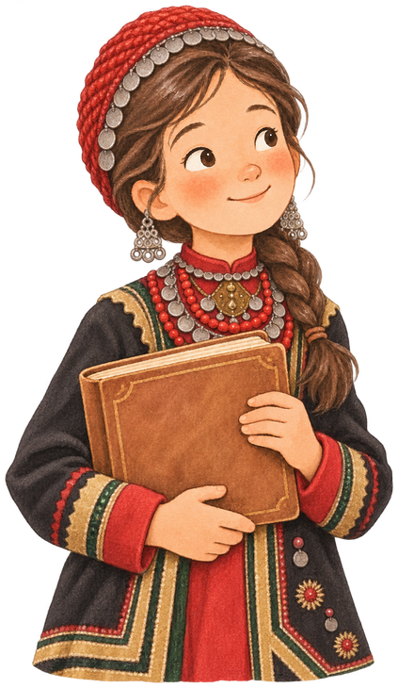
Первые три урока
Егор
Айдар
Амина
Русская культура
Татарская культура
Башкирская культура
Русский язык как
государственный язык России
Повествование, описание
и рассуждение
Признаки предложения
и связь слов
03
Notes:
Готовы три занятия. С Егором дети на жизненных примерах выясняют, где русский язык помогает людям общаться. Чтобы восстановить семейную книгу Айдара, различают повествование, описание и рассуждение. Вместе с Аминой восстанавливают записи для семейного альбома и обсуждают, как слова образуют законченную мысль.
Источники: технологические карты и рабочие листы уроков 1–3, docs/CONTENT.md, assets/illustrations/*-folk-v2.png.

Slide 4
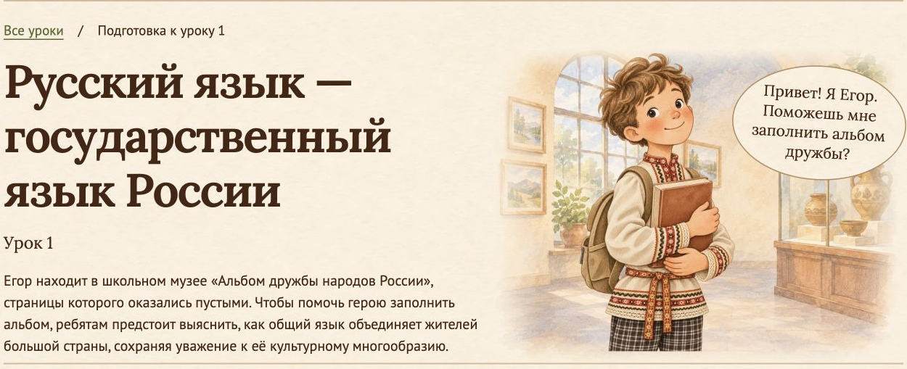
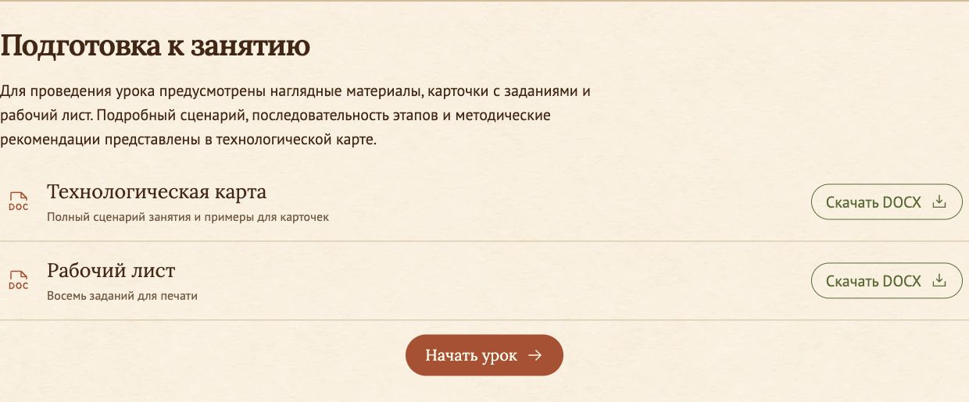
Подготовка и начало урока
Технологическая карта
Учитель скачивает сценарий урока с сайта, чтобы подготовить рассказ и вопросы.
Рабочий лист
Учитель печатает листы для детей. В них выполняют письменные задания.
Завязка урока Егора
Егор находит в школьном музее альбом с пустыми страницами. Учитель предлагает классу помочь его заполнить.
04
Notes:
На сайте у каждого урока есть страница подготовки. С неё учитель скачивает технологическую карту с целью, сюжетом и сценарием по этапам, а детям печатает рабочий лист. В начале урока можно показать героя на экране и рассказать завязку по карте: в школьном музее Егор нашёл альбом, но его страницы пусты. В технологической карте есть стартовый вопрос: «Как люди из разных уголков нашей страны могут понимать друг друга?» Дети высказывают предположения, а затем класс переходит к заданиям.
Источники: references/lessons/lesson-01-teacher.docx, этапы 1–3, и страница подготовки урока Егора.

Slide 5
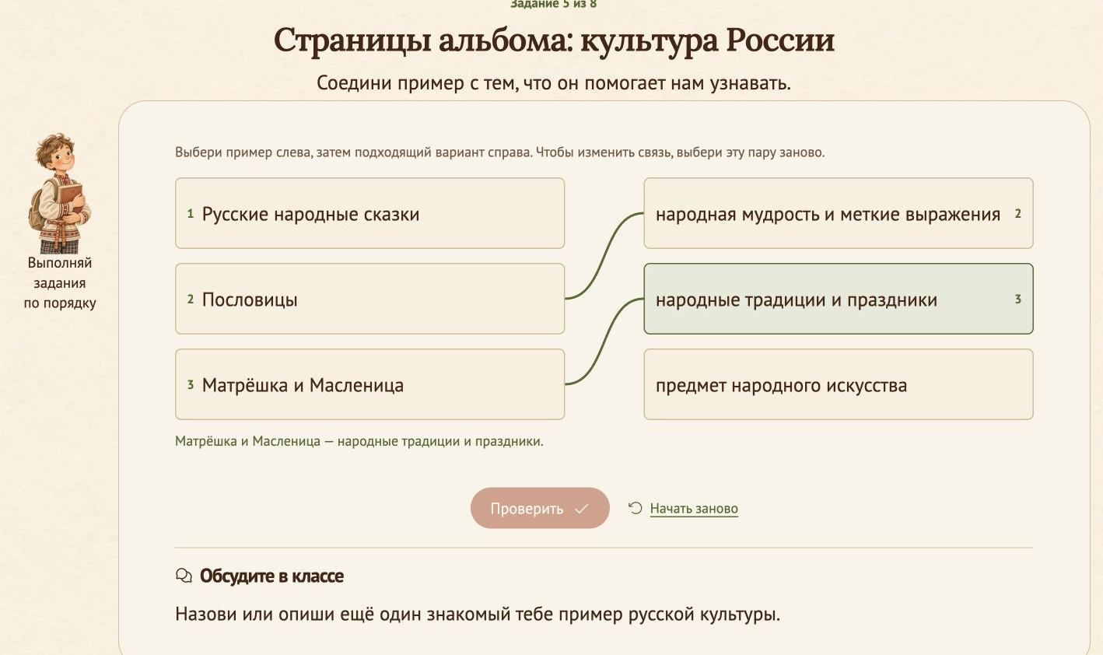
Сопоставление на уроке Егора
Соединить пример и категорию
Дети соединяют «Пословицы» и «народная мудрость и меткие выражения».
Объяснить и дополнить
Класс объясняет выбор и называет ещё один знакомый пример русской культуры.
«Страницы альбома: культура России». Ход выполнения задания
05
Notes:
У Егора есть задание на сопоставление. Его можно вывести на проектор и выполнить вместе. Ребёнок выбирает пример слева и вариант справа, между ними появляется линия. На слайде показан ход выполнения. После выбора я прошу объяснить, почему пословицы помогают узнать народную мудрость, и предлагаю назвать или описать ещё один пример русской культуры, как в рабочем листе.
Источники: references/lessons/lesson-01-worksheet.docx, задание 5, и экран задания в режиме проектора.

Slide 6
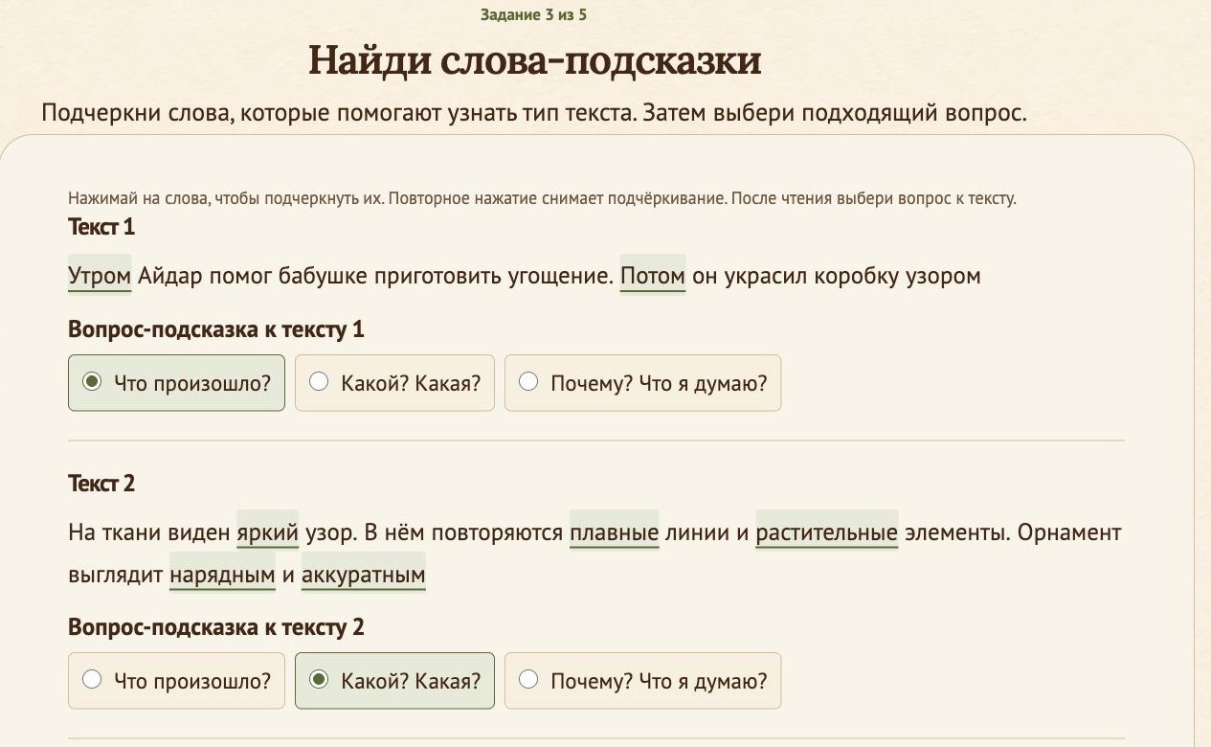
Слова-подсказки у Айдара
Подчеркнуть слова в тексте
«Утром» и «Потом» помогают увидеть порядок событий.
Выбрать вопрос и объяснить
Вопрос «Что произошло?» помогает узнать повествование. В тексте про узор дети ищут признаки описания.
Фрагмент задания «Найди слова-подсказки»
06
Notes:
На уроке Айдара дети определяют тип текста по его цели и признакам. В первом отрывке можно подчеркнуть «Утром» и «Потом», которые указывают на последовательность событий. Вопрос «Что произошло?» помогает распознать повествование. Во втором тексте дети ищут слова, по которым можно представить узор, и выбирают вопрос «Какой? Какая?». В третьем отрывке обсуждают, как автор выражает мысль и делает вывод. На бумаге дети подчёркивают слова и вписывают вопрос, на проекторе выбирают их нажатием.
Источники: references/lessons/lesson-02-worksheet.docx, задание 3, и экран задания в режиме проектора.

Slide 7
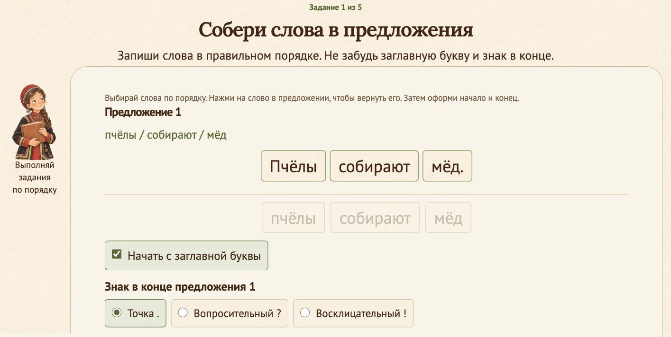
Сборка предложения у Амины
Восстановить запись
Дети собирают предложение из слов, ставят заглавную букву и знак в конце.
Прочитать вслух
Класс проверяет, понятна ли мысль. В следующем задании дети объясняют выбор знака по интонации.
Фрагмент задания «Собери слова в предложения»
07
Notes:
Дети помогают Амине восстановить перепутанные записи для семейного альбома. Сначала выбирают слова по порядку, затем оформляют предложение. Например, из слов «пчёлы / собирают / мёд» составляют «Пчёлы собирают мёд». После этого класс читает вариант вслух и обсуждает, понятна ли мысль. В следующем задании дети читают записи с выбранной интонацией и объясняют знак в конце.
Источники: references/lessons/lesson-03-worksheet.docx, задания 1–2, и экран задания 1 в режиме проектора.

Slide 8
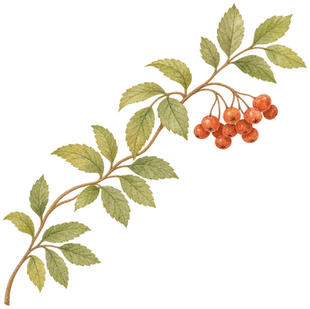
Обсуждение и разминка
Вопрос после задания Егора
Разминка «Курай играет»
«Почему ребята из разных регионов смогли понять рассказ экскурсовода?»
Две минуты на уроке Амины. Дети меняют движения по словесным сигналам и хлопают на слово «дружба».
Дети опираются на прочитанный текст и объясняют, как общий язык помогает людям понимать друг друга.
08
Notes:
Экранное действие даёт материал для устного разговора. Например, после чтения текста о музее дети находят в нём примеры употребления русского языка, а затем объясняют, почему участники экскурсии поняли рассказ. В технологических картах есть и короткие двигательные паузы. У Амины это «Курай играет»: учитель произносит слова-сигналы, дети меняют движения и хлопают на слово «дружба». Это условные игровые движения.
Источники: references/lessons/lesson-01-worksheet.docx, задание 1б, и references/lessons/lesson-03-teacher.docx, этап 7.

Slide 9
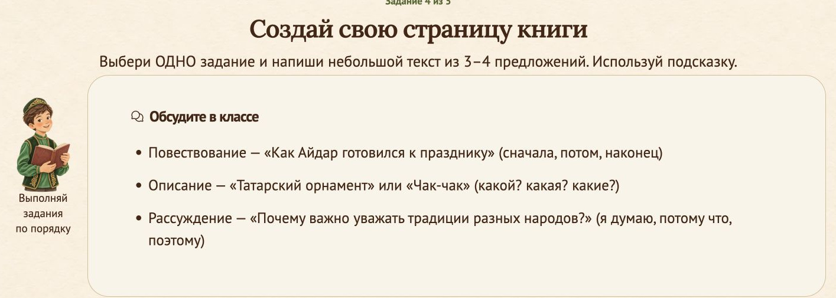
Творческая работа на бумаге
3–4
предложения
Дети выбирают одно задание и пишут в распечатанном листе.
Например, рассказывают, как Айдар готовился к празднику, с опорой на «сначала, потом, наконец».
Задание «Создай свою страницу книги»
09
Notes:
После разбора примеров каждый ребёнок самостоятельно пишет в распечатанном листе. В задании Айдара можно выбрать повествование, описание или рассуждение. Например, для рассказа о подготовке Айдара к празднику в листе есть опоры «сначала, потом, наконец». Дети используют признаки выбранного типа текста, чтобы проверить свою работу.
Источники: references/lessons/lesson-02-worksheet.docx, задание 4, references/lessons/lesson-02-teacher.doc, этап 9, и экран задания 4.

Slide 10
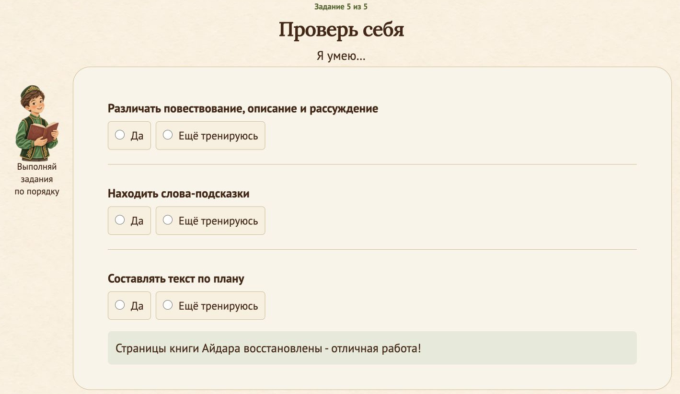
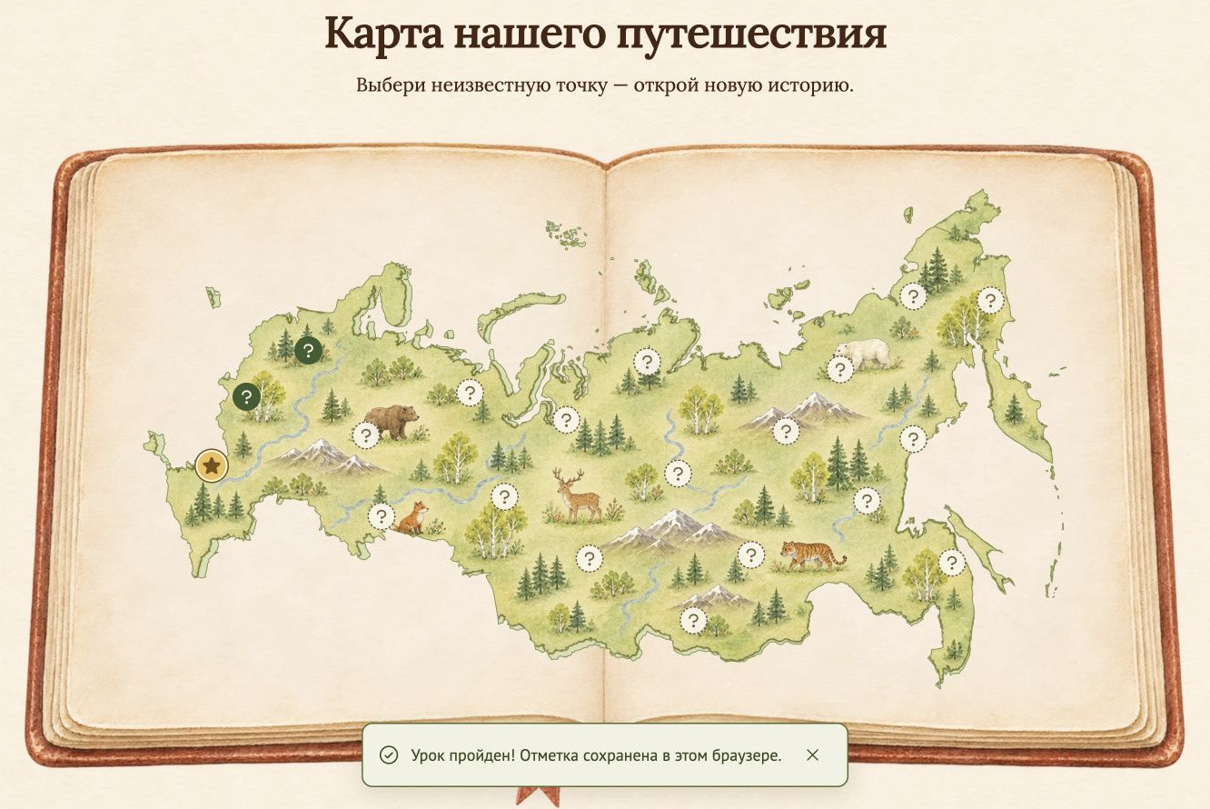
Самооценка и итог урока
В конце урока дети отмечают, что у них уже получается и что ещё нужно потренировать.
Самооценка в рабочем листе Айдара
Звезда на общей карте после урока Егора
10
Notes:
В конце урока дети возвращаются к учебной задаче. У Айдара каждый отмечает, умеет ли различать типы текста, находить слова-подсказки и составлять текст по плану. Ученик может выбрать «Да» или «Ещё тренируюсь». Затем класс отмечает завершение урока на общей карте. Сейчас подготовлены три занятия. По мере готовности новых материалов карта будет пополняться новыми знакомствами.
Источники: references/lessons/lesson-02-worksheet.docx, задание 5, карта сайта с отметкой о завершении, docs/PROJECT_PLAN.md.

